Slide 1
70 lat Zespołu Szkół Elektrycznych nr 1 w Krakowie

Slide 2
HISTORIA SZKOŁY

Slide 3
Krakowska Fabryka Kabli w połowie lat 40-tych
Notes:
Historia szkoły jest ściśle związana z Krakowską Fabryka Kabli
Po zakończeniu

Slide 4
Pierwsza siedziba szkoły na terenie KFK

Slide 5
Uczniowie szkoły pracujący przy odbudowie KFK

Slide 6
Nauczyciele i instruktorzy praktycznej nauki zawodu z lat 1945-1948
Notes:
Historia szkoły jest ściśle związana z Krakowską Fabryka Kabli
Po zakończeniu

Slide 7
Pierwszy sztandar szkoły

Slide 8
Budynek szkoły przy ul. Świątnickiej a później siedziba internatu

Slide 9
Zdjęcie budynku biurowego KFK gdzie mieściła się szkoła w latach 1951 -1965

Slide 10
Uczniowie pracujący przy budowie nowego budynku szkoły

Slide 12
Uroczyste otwarcie nowego budynku szkoły i nadanie im. Powstańców Śląskich w 1965 r.

Slide 13
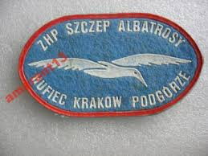
1969
W szkole powstaje szczep harcerski „Albatros”

Slide 14
mgr Józef Nowak Dyrektor Szkoły w latach 1953- 1975
Notes:
Historia szkoły jest ściśle związana z Krakowską Fabryka Kabli
Po zakończeniu

Slide 15
Przekazanie sztandaru w ręce Dyrektora Bolesława Makuty 5maja 1979 r.

Slide 16
mgr Bolesław Makuta Dyrektor Szkoły w latach 1975 – 1980
W 1980 roku kończy się 5-letnia kadencja dyrektora Makuty
Notes:
Historia szkoły jest ściśle związana z Krakowską Fabryka Kabli
Po zakończeniu

Slide 17
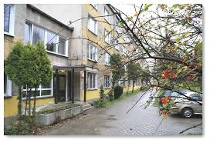
Internat ZSE

Slide 18
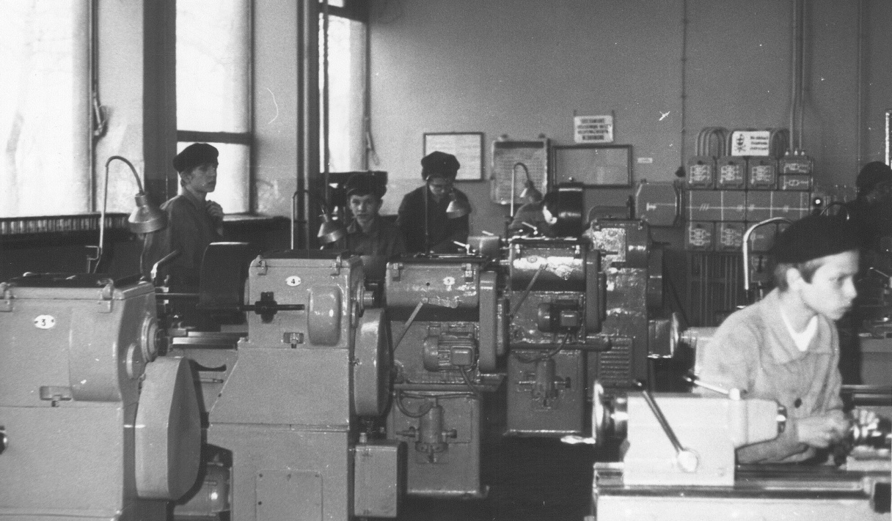
W 1984 roku kończy się rozbudowa warsztatów szkolnych

Slide 19
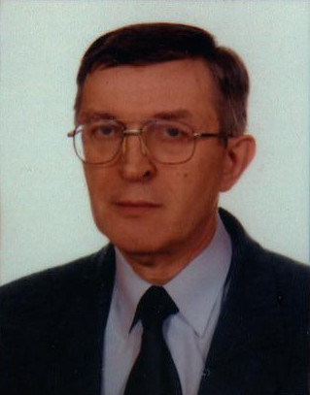
mgr Antoni Juszczyk Dyrektor Szkoły w latach 1990 – 2015
Notes:
Historia szkoły jest ściśle związana z Krakowską Fabryka Kabli
Po zakończeniu

Slide 20
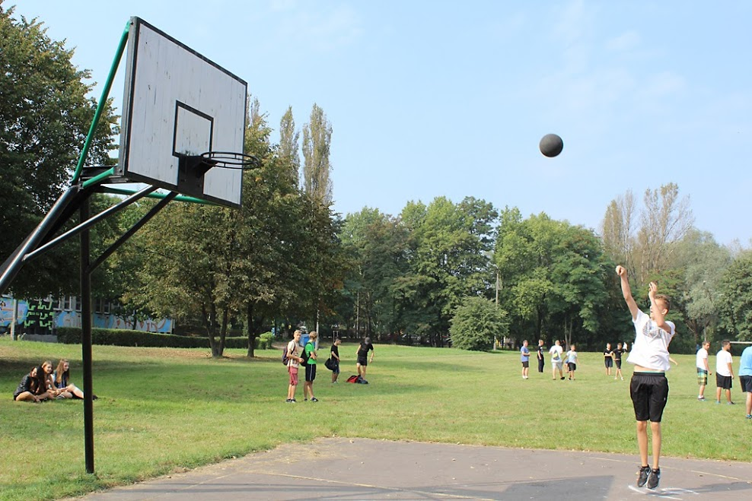

Slide 21
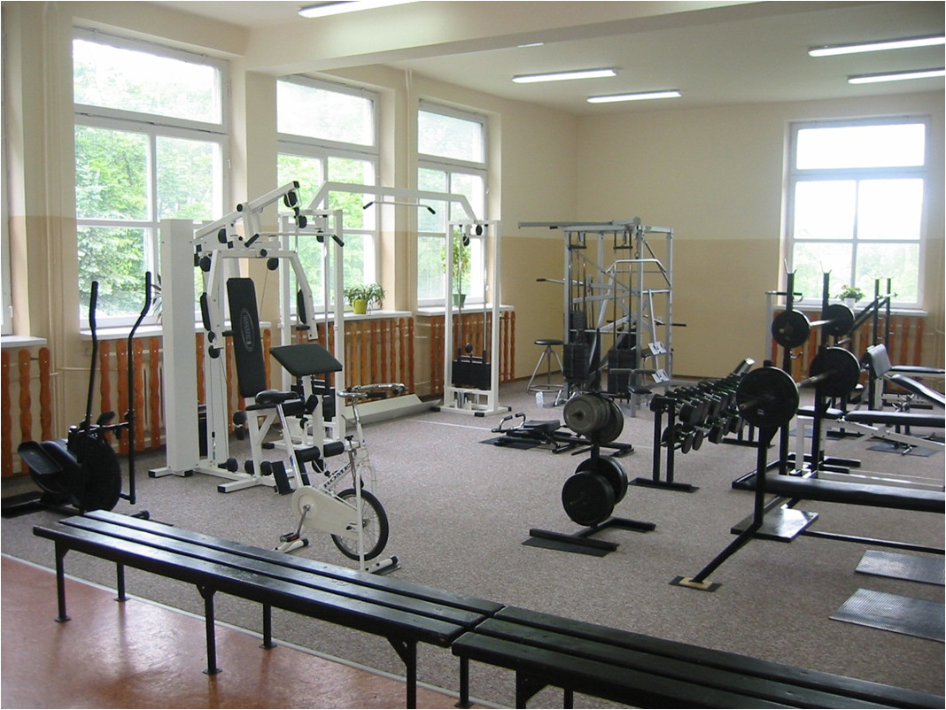

Slide 22
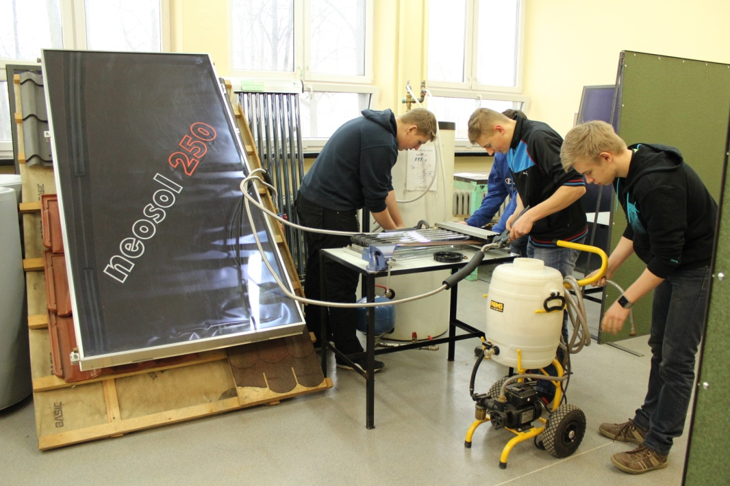
Zajęcia w pracowniach Odnawialnych Źródeł Energii

Slide 23
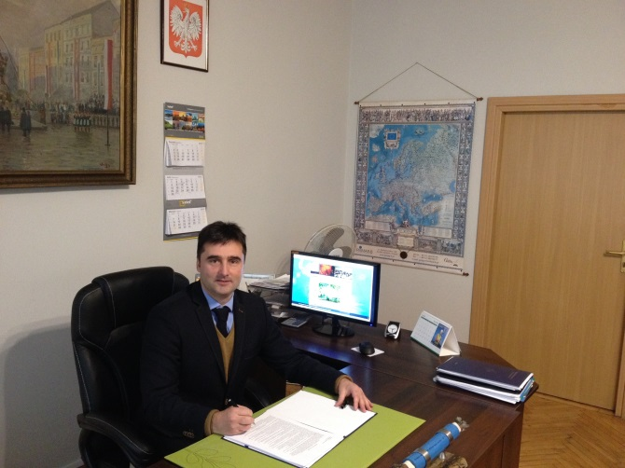
mgr Andrzej Matyja Dyrektor Szkoły od 2015
Notes:
Historia szkoły jest ściśle związana z Krakowską Fabryka Kabli
Po zakończeniu

Slide 24
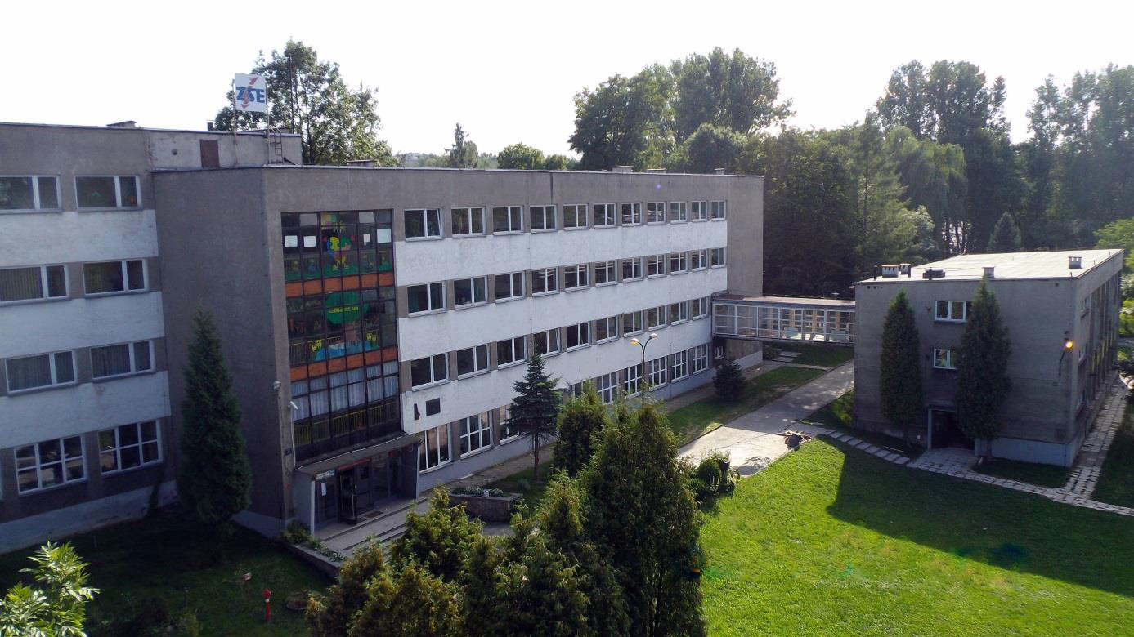
Notes:
Historia szkoły jest ściśle związana z Krakowską Fabryka Kabli
Po zakończeniu

Slide 25
„Przeszłość zachowana w pamięci staje się częścią teraźniejszości.”
Tadeusz Kotarbiński

